Slide 1
Kulturne ustanove u zavičaju

Slide 2
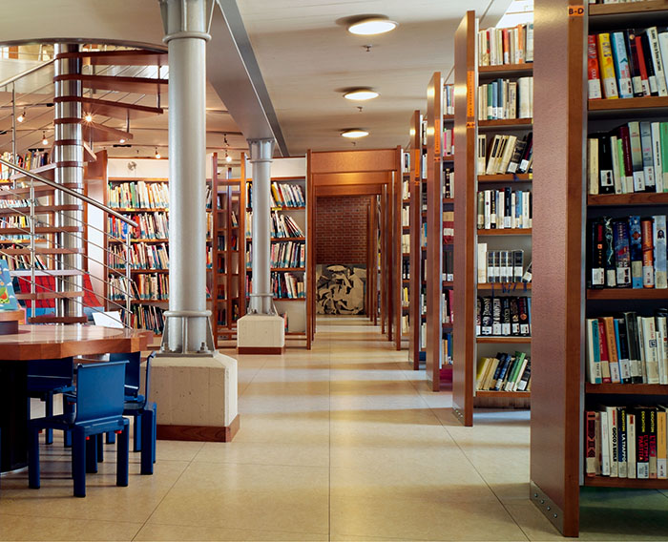
Knjižnica

Slide 3
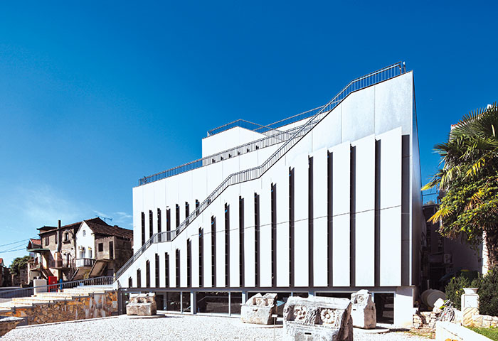
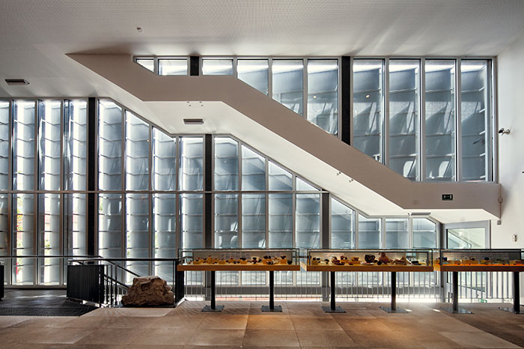
Muzej

Slide 4
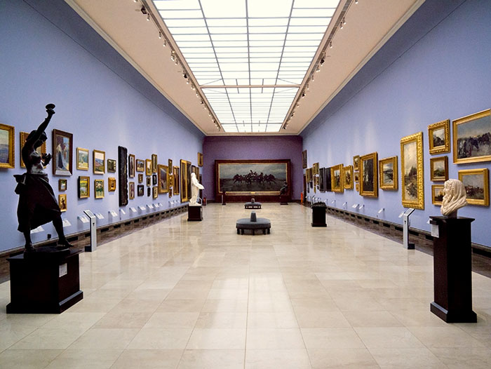
Galerija

Slide 5
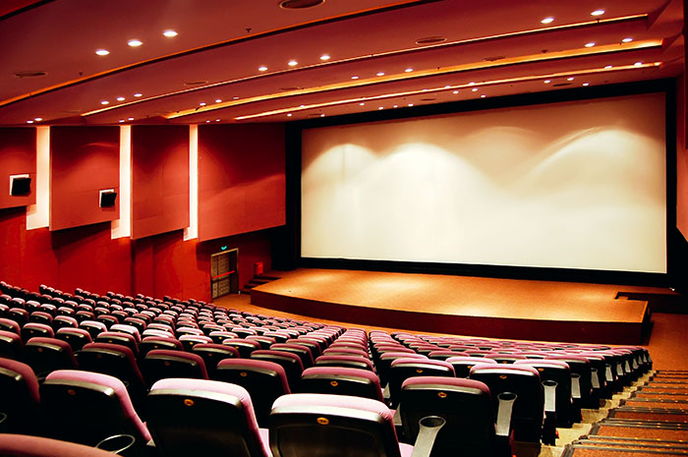
Kino

Slide 6
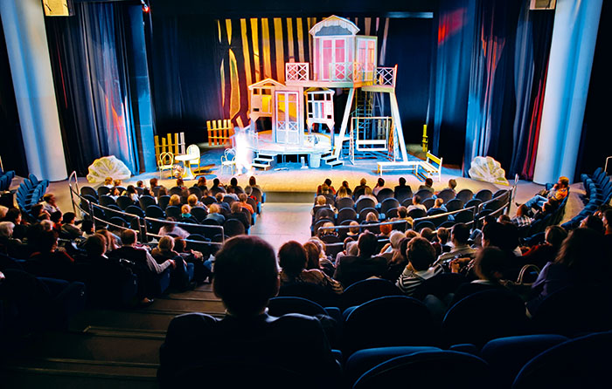
Kazalište

Slide 7
Koje se kulturne ustanove nalaze u tvom mjestu? Što ti omogućuje pojedina kulturna ustanova u tvome mjestu?

